Slide 1

Chào mừng thầy cô và các em
đến với môn Tiếng Việt

Slide 2


BÀI 22
BÀI 22
VIẾT
THƯ GỬI BỐ NGOÀI ĐẢO

Slide 3
YÊU CẦU CẦN ĐẠT
Nghe - Viết đúng chính tả, trình bày bài hợp lí.
01
Làm đúng bài tập chính tả.
02
Giữ gìn vở cẩn thận, viết chữ đúng cỡ, đều nét
03

Slide 4
1. Nghe – viết:
Thư gửi bố ngoài đảo
Gửi hoa lại sợ héo
Đường ra đảo xa xôi
Con viết thư gửi vậy
Hẳn bố bằng lòng thôi.
Ngoài ấy chắc nhiều gió
Đảo không có gì che
Ngoài ấy chắc nhiều sóng
Bố lúc nào cũng nghe.
Bây giờ sắp Tết rồi
Con viết thư gửi bố (…)
Tết con muốn gửi bố
Cái bánh chưng cho vui
Nhưng bánh thì to quá
Mà hòm thư nhỏ thôi.
Bạn nhỏ đã gửi gì cho bố?

Slide 5
1. Nghe – viết:
Gửi hoa lại sợ héo
Đường ra đảo xa xôi
Con viết thư gửi vậy
Hẳn bố bằng lòng thôi.
Ngoài ấy chắc nhiều gió
Đảo không có gì che
Ngoài ấy chắc nhiều sóng
Bố lúc nào cũng nghe.
Thư gửi bố ngoài đảo
Bây giờ sắp Tết rồi
Con viết thư gửi bố (…)
Tết con muốn gửi bố
Cái bánh chưng cho vui
Nhưng bánh thì to quá
Mà hòm thư nhỏ thôi.
Những chữ nào được viết hoa? Vì sao?

Slide 6
1. Nghe – viết:
Thư gửi bố ngoài đảo
Gửi hoa lại sợ héo
Đường ra đảo xa xôi
Con viết thư gửi vậy
Hẳn bố bằng lòng thôi.
Ngoài ấy chắc nhiều gió
Đảo không có gì che
Ngoài ấy chắc nhiều sóng
Bố lúc nào cũng nghe.
Bây giờ sắp Tết rồi
Con viết thư gửi bố (…)
Tết con muốn gửi bố
Cái bánh chưng cho vui
Nhưng bánh thì to quá
Mà hòm thư nhỏ thôi.
Từ nào khó viết? Vì sao?

Slide 7
Viết nháp từ khó
xa xôi, nghe
Làm thế nào để viết đúng được các từ?
nghĩa của từ
cách phát âm
Cần dựa vào
quy tắc chính tả
kinh nghiệm viết

Slide 8

Khi viết cần chú ý:
- Viết đúng các từ ngữ, các dấu câu.
- Chữ ngay ngắn, đúng cỡ, đúng khoảng cách.
- Ngồi và cầm bút đúng.

Slide 9

VIẾT BÀI
Học sinh viết bài vào vở ô li

Slide 10
1. Nghe – viết:
Thư gửi bố ngoài đảo
Bây giờ sắp Tết rồi
Con viết thư gửi bố (…)
Tết con muốn gửi bố
Cái bánh chưng cho vui
Nhưng bánh thì to quá
Mà hòm thư nhỏ thôi.
Gửi hoa lại sợ héo
Đường ra đảo xa xôi
Con viết thư gửi vậy
Hẳn bố bằng lòng thôi.
Ngoài ấy chắc nhiều gió
Đảo không có gì che
Ngoài ấy chắc nhiều sóng
Bố lúc nào cũng nghe.

Slide 11

Thứ năm ngày 14 tháng 4 năm 2022
Viết
Thư gửi bố ngoài đảo
Bây giờ

Slide 12
1. Nghe – viết:
Thư gửi bố ngoài đảo xa
Bây giờ sắp Tết rồi
Con viết thư gửi bố (…)
Tết con muốn gửi bố
Cái bánh chưng cho vui
Nhưng bánh thì to quá
Mà hòm thư nhỏ thôi.
Gửi hoa lại sợ héo
Đường ra đảo xa xôi
Con viết thư gửi vậy
Hẳn bố bằng lòng thôi.
Ngoài ấy chắc nhiều gió
Đảo không có gì che
Ngoài ấy chắc nhiều sóng
Bố lúc nào cũng nghe.

Slide 13
2. chọn tiếng phù hợp thay cho ô vuông.
a. (dang/giang): tay, giỏi , dở
b. (dành/giành): dỗ , tranh , để
1
2
1
1
2
1
2
1
1
2

Slide 14
dang tay, giỏi giang, dở dang
dỗ dành, tranh giành, để dành

Slide 15
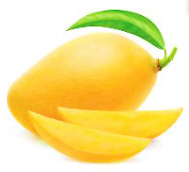
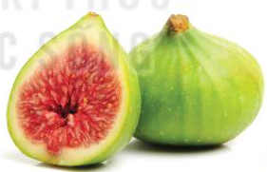
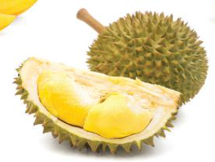
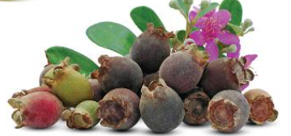
3. Chọn a hoặc b
a. Tìm từ ngữ gọi tên từng loại quả có tiếng bắt đầu bằng s hoặc x.
Quả xoài
Quả sung
Quả sầu riêng
Quả sim
Quả sầu riêng
Quả sim

Slide 16
b. Chọn ip hoặc iêp thay cho ô vuông.
- Nhân d Tết, em viết một tấm th gửi lời chúc đến các chú bộ đội Trường Sa.
Những con sóng liên t xô vào bờ.
ịp
ịêp
iếp

Slide 17

YÊU CẦU CẦN ĐẠT
Nghe - Viết đúng chính tả, trình bày bài hợp lí.
01
Làm đúng bài tập chính tả.
02
Giữ gìn vở cẩn thận, viết chữ đúng cỡ, đều nét
03

